Slide 1


Slide 2


Pago de Sentencias, Conciliaciones y Laudos Arbitrales
PÚBLICA

Slide 3


Establecer las actividades administrativas para reconocer y pagar las sentencias, laudos arbitrales o conciliaciones proferidas por los jueces.
Pago Sentencias Laudos Arbitrales Conciliaciones y Laudos Arbitrales
Acciones de Repetición
El proceso administrativo de pago de sentencias inicia con la providencia desfavorable en la que se ordena pagar o hacer y finaliza con la inclusión en el expediente de la certificación del Comité de Defensa Judicial y Conciliación que recomiende no iniciar la acción de repetición o con la admisión de la demanda.

Slide 4

Normatividad del pago de sentencias
Ley 179 de 1994, artículo 65
Decreto 1° de 1984, art. 177
Ley 1437 de 2011, arts. 192 - 195
Decreto 1068 de 2015
PÚBLICA

Slide 5
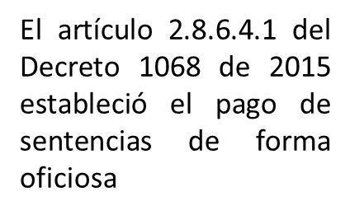

Trámite de pago oficioso
Actividades que se deben cumplir por parte de los grupos jurídicos
Registrar en Ekogui la providencia dictada junto con el cargue del fallo en PDF.
Remitir a la Oficina Asesora Jurídica de la Sede de la Dirección General los documentos para pago dentro de los siguientes 15 días calendario, contados a partir de la ejecutoria (con análisis de la eventual procedencia de los recursos extraordinarios de revisión, unificación, casación y/o acción de tutela).
Asistir a la sesión que realiza la OAJ para el análisis de la sentencia desfavorable.
El ICBF – Resolución 0939 de 2025

Slide 6
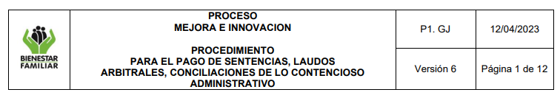
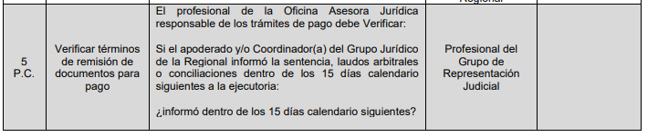


ARTÍCULO 2.8.64.1. Inicio del procedimiento de pago oficioso. El abogado que haya sido designado como apoderado deberá comunicar al ordenador del gasto de la entidad sobre la existencia de un crédito judicial, en un término no mayor a quince (15) días calendario, contados a partir de la ejecutoria del auto aprobatorio de la conciliación, sentencia o laudo arbitral, sin perjuicio de la comunicación que el despacho judicial efectúe a la entidad demandada. (Negrilla y subrayado fuera de texto)

Slide 7
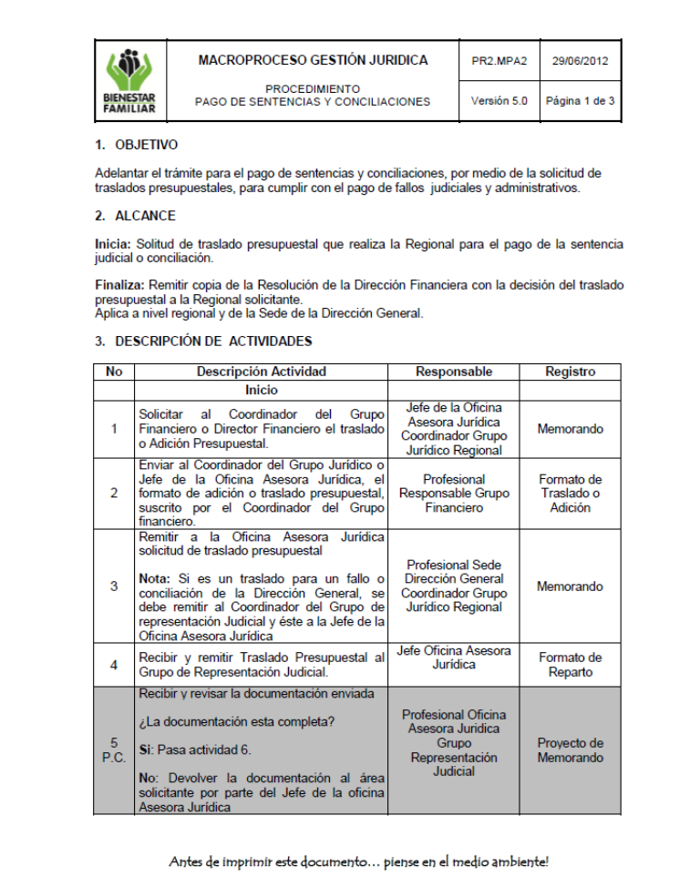

Hasta el año 2014 las Regionales solicitaban traslado y pagaban
PÚBLICA

Slide 8

El artículo 4° de la Ley 678 de 2001, dispone: “Obligatoriedad. Es deber de las entidades públicas ejercitar la acción de repetición o el llamamiento en garantía, cuando el daño causado por el Estado haya sido consecuencia de la conducta dolosa o gravemente culposa de sus agentes. El incumplimiento de este deber constituye falta disciplinaria.
El comité de conciliación deberá adoptar la decisión respecto de la acción de repetición y dejar constancia expresa y justificada de las razones en que se fundamenta.
El artículo 26 del Decreto 1716 de 2009, compilado en el artículo 2.2.4.3.1.2.12 Decreto 1069 de 2015, modificado por el artículo 3 del Decreto 1167 del 2016, dispone: Los Comités de Conciliación de las entidades públicas deberán realizar los estudios pertinentes para determinar la procedencia de la acción de repetición.
Para ello, el ordenador del gasto, al día siguiente al pago total o al pago de la última cuota efectuado por la entidad pública, de una conciliación, condena o de cualquier otro crédito surgido por concepto de la responsabilidad patrimonial de la entidad, deberá remitir el acto administrativo y sus antecedentes al Comité de Conciliación, para que en un término no superior a cuatro (4) meses se adopte la decisión motivada de iniciar o no el proceso de repetición y se presente la correspondiente demanda, cuando la misma resulte procedente, dentro de los dos (2) meses siguientes a la decisión.
Parágrafo. La Oficina de Control Interno de las entidades o quien haga sus veces, deberá verificar el cumplimiento de las obligaciones contenidas en este artículo".
Resolución No. 4046 del 16 de mayo de 2023 – Capitulo V- Acción de Repetición

Slide 9
¿Qué causa la remisión a Control Interno Disciplinario?
“Será responsabilidad de cada órgano defender los intereses del Estado, debiendo realizar todas las actuaciones necesarias en los procesos y cumplir las decisiones judiciales, para lo cual el Jefe de cada órgano tomará las medidas conducentes.” Ley 179 de 1994, artículo 65
“Será causal de mala conducta de los funcionarios encargados de ejecutar los presupuestos públicos, pagar las apropiaciones para cumplimiento de condenas más lentamente que el resto. Tales condenas, además, serán ejecutables ante la justicia ordinaria dieciocho (18) meses después de su ejecutoria” Decreto 1° de 1984, art. 177
“Las condenas impuestas a entidades públicas consistentes en el pago o devolución de una suma de dinero serán cumplidas en un plazo máximo de diez (10) meses, contados a partir de la fecha de la ejecutoria de la sentencia. Para tal efecto, el beneficiario deberá presentar la solicitud de pago correspondiente a la entidad obligada.” Ley 1437 de 2011, art. 192
PÚBLICA

Slide 10
GRACIAS
PÚBLICA
www.icbf.gov.co

